Slide 1
Інформаційна система фірми, що виробляє електротехніку
Підготував:
Студент групи УФЕ-31С
Саламаха Олег
Перевірив науковий керівник:
к.ф.-м.н., доц. Депутат Б.Я.

Slide 2
Актуальність теми
Фірмі що виробляє електротехніку потрібна інформаційна система, щоб організувати виробництво та закупку складових техніки. Бази даних, що створюються є схожими на картотеки, але на відміну від записної книжки можуть містити сотні і тисячі записів, що зберігають сукупність взаємопов’язаної інформації про ті чи інші об’єкти. Головна перевага, яку нам дає перехід до автоматизованого ведення бази даних – швидкий пошук необхідної інформації і представлення її в потрібній формі. Використання баз даних є однією з характерних рис більшості сучасних інформаційних систем. По своїй суті бази даних є тим, навколо чого і будується інформаційна система будь-якого підприємства. Cучасні бази даних повинні забезпечувати багатомашинну обробку та зберігання великих обсягів інформації, оперативний аналіз даних.

Slide 3
Мета та завдання курсової роботи
Метою курсової роботи є дослідження теоретичних основ ІС та її реалізація.
Завданнями курсової роботи є:
аналіз предметної області та створення БД інструментами SQL.
забезпечити редагування таблиць БД та взаємозв'язків між різними таблицями;

Slide 4
Предмет та об’єкт досліджень
Предметом дослідження є теоритичні основни та практичне застосування технологій SQL, mySQL workbench.
Об’єктом дослідження курсової роботи є процес розробки інформаційної системи для фірми що виробляє електротехніку з використанням системи управління базами даних SQL.

Slide 5
РОЗДІЛ 1. ДОСЛІДЖЕННЯ ТА АНАЛІЗ РОБОТИ ФІРМИ ЩО ВИРОБЛЯЄ ЕЛЕКТРОТЕХНІКУ
Дослідження роботи фірми що виготовляє електротехніку.
Тема досліджуваної предметної області - «Фірма що виробляє електротехніка». Фірма виготовляє електротехніку. Сучасні технології дозволяють вирішувати будь-які поставлені завдання. Вони пропонують інструменти для ведення бізнесу в Інтернеті, що впливають на прибуток підприємства, його популярність і попит на його продукцію (послуги).
Головною метою фірми є розробка та реалізація електротехніки з максимальною автоматизацією виробництва та ефективістю.
Постановка завдання.
Досягнення поставленої мети можливо за допомою автоматизації процесу виробництва тобто створення бази даних яка містила б у собі всю інформацію про товари та послуги фірми.
База даних повинна бути максимально інформативною та економити час на виробництво товарів та послуг.

Slide 6
РОЗДІЛ 2. РОЗРОБКА БАЗИ ДАНИХ
Концептуальне (інфологічне) проєктування - побудова семантичної моделі предметної області, тобто інформаційної моделі найбільш високого рівня абстракції. Така модель створюється без орієнтації на якусь конкретну СУБД і модель даних. Терміни «семантична модель», «концептуальна модель» і «інфологіческая модель» є синонімами.
Конкретний вид і зміст концептуальної моделі бази даних визначається обраним для цього формальним апаратом. Зазвичай використовуються графічні нотації, подібні ER-діаграм
Перетворення концептуальної моделі в логічну модель, як правило, здійснюється за формальними правилами. Цей етап може бути в значній мірі автоматизований.
На етапі логічного проєктування враховується специфіка конкретної моделі даних, але може не враховуватися специфіка конкретної СУБД.
Фізичне проєктування - створення схеми бази даних для конкретної СУБД. Специфіка конкретної СУБД може включати в себе обмеження на іменування об'єктів бази даних, обмеження на підтримувані типи даних та інші. Крім того, специфіка конкретної СУБД при фізичному проєктуванні включає вибір рішень, пов'язаних з фізичним середовищем зберігання даних (вибір методів управління дисковою пам'яттю, поділ БД по файлам і пристроям, методів доступу до даних), створення індексів та інші.

Slide 7
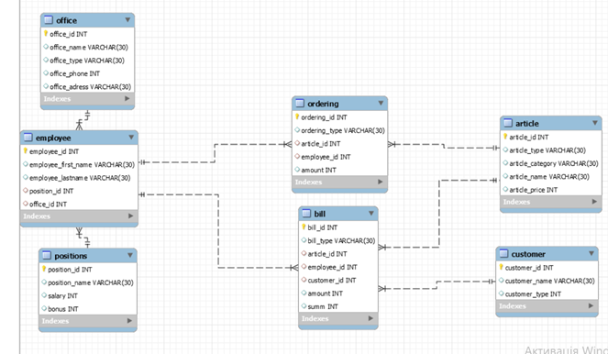
ER-діаграма БД

Slide 8
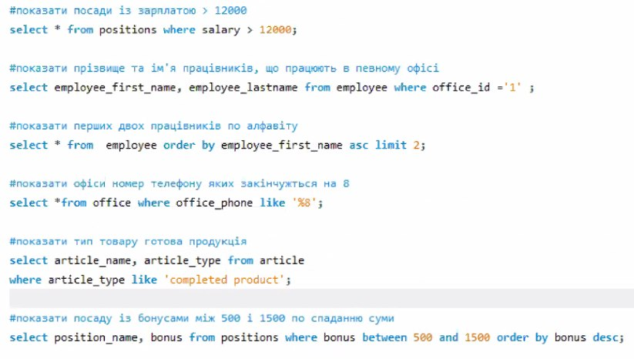
Приклади запитів до БД

Slide 9
Висновки
Під час розробки проекту бази даних для фірми, що виробляє електротехніку були проведені дослідження і детальний аналіз предметної області, були створені функціональні, концептуальна, логічна і фізична моделі бази даних. Також були детально проаналізовані всі елементи, з яких складається даний програмний продукт і залежності між ними. Для розробки даного програмного продукту було використано середовище розробки бази даних mySQL workbench.
Електронна база, розроблена в даній курсовій роботі, набагато підвищує ефективність роботи в процесі обліку надання послуг та роботи фірми ,що виробляє електротехніку, оскільки дозволяє швидко організувати пошуки необхідних послуг за їх назвами або коду, прискорився процес складання звітності. Набагато простіше й швидше Можна редагувати всю інформацію завдяки зручному інтерфейсу.
Дану базу даних можливо використовувати не лише в даній фірмі, але й інших що мають , які мають споріднену предметну область – тобто, які надають певні послуги інтернет ресурсів або будь-яких інших.

